Slide 1
フォークリフト運転業務に必要な資格
資格 区部 | 技能講習 終了者 | 特別教育終了者 | 備考
最大荷重１トン以上 | 〇 | × | 道路(公道）上を走行する運転を除く。
最大荷重１トン未満 | 〇 | 〇

Slide 2
荷重中心とフォークの長さ
フォークの長さ
フォークの最大厚さ
荷重中心

Slide 3
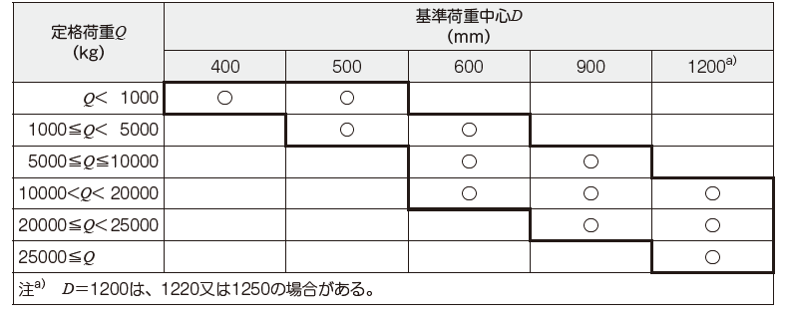
基準荷重中心
基準荷重中心D
定格荷重Q
注
D＝1200は、1220又は1250の場合がある。

Slide 4
マスト傾斜角と最大揚高
マスト傾斜角
最大揚高

Slide 5
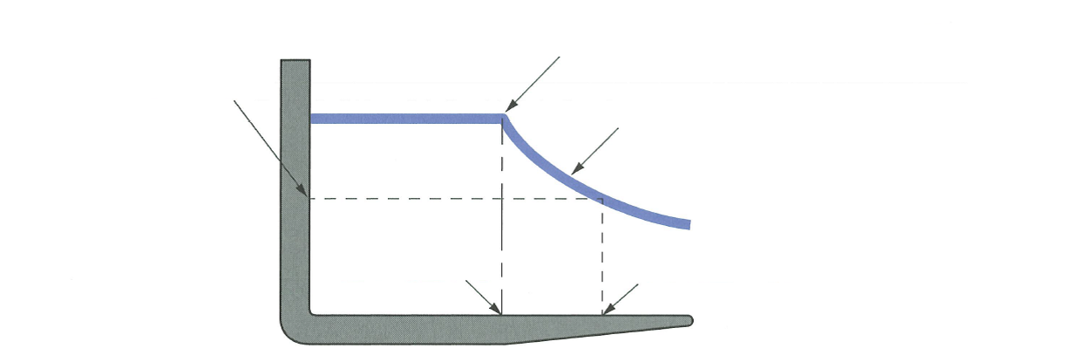
最大荷重と許容荷重
基準荷重中心に積載できる許容荷重を「最大荷重」という。
(規定の荷重）
荷重曲線上の荷重を「許容荷重」という。
荷重
基準荷重中心
(ある荷重中心）

Slide 6
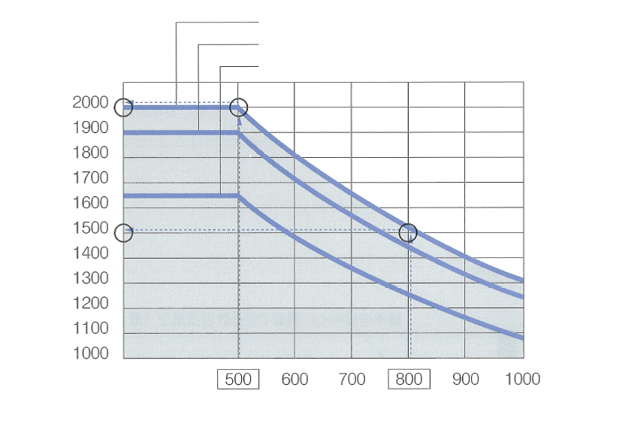
荷重・性能・状態に関する用語
最大揚高 3,000mm、4,000mmのマストの場合
最大揚高 4,500mmのマストの場合
最大揚高 5,000mmのマストの場合
許容荷重
(kg)
荷重中心 (mm)

Slide 7
ディーゼルエンジンとガソリンエンジンの比較表
燃料の種類
着火又は点火方式
出力当りの質量
出力当りの価格
熱効率
運転経費
火災に対する安全度
騒音・振動
冬期の始動性
ディーゼルエンジン | ガソリンエンジン
軽油 | ガソリン
空気の圧縮熱による着火 | 電気火花による点火
重 い | 軽 い
高 い | 安 い
良（３０～４０％） | 悪（２０～２６％）
安 い | 高 い
高 い | 低 い
大 き い | 小さい
やや悪い | 良 い

Slide 8
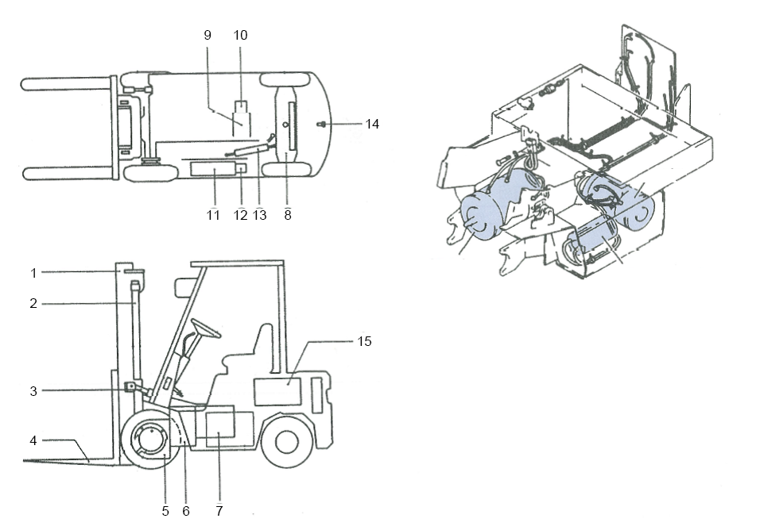
バッテリ式カウンタバランスフォークリフトの構成
ポンプモータ
ドライブモータ
パワーステアリングモータ
1.マスト
9.荷役用電動モータ
2.リフトシリンダ
10.荷役用油圧ポンプ
3.ティルトシリンダ
11.かじ取り用電動モータ
4.フォーク
12.かじ取り用油圧ポンプ
5.デファレンシャル
13.かじ取り用油圧シリンダ
6.減速機
14.カウンタウエイト
7.走行用電動モータ
15.バッテリ
8.リヤアクスル

Slide 9
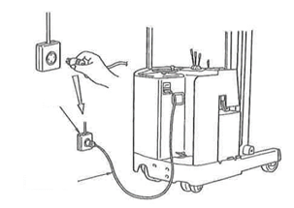
車載式充電器による充電
電源
充電コード

Slide 10
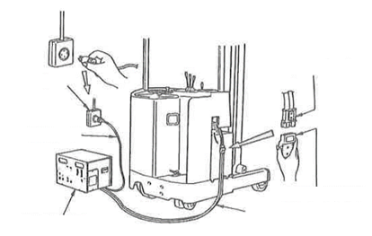
定置式充電器による充電
バッテリプラグ
電源
電源コード
出力コードプラグ
定置式充電器
出力コード

Slide 11
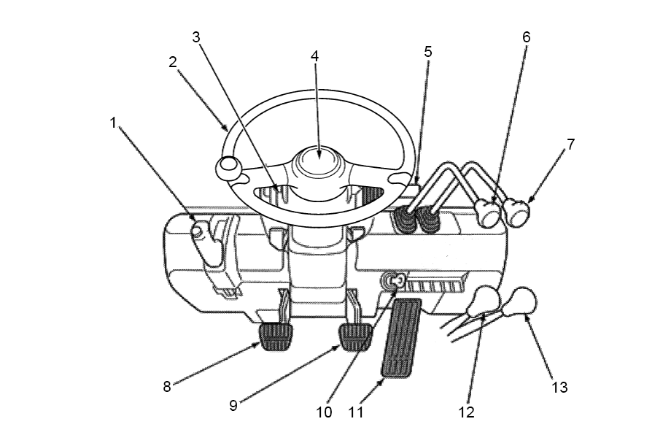
クラッチ式の運転席図
1.駐車ブレーキレバー
10.始動スイッチ
2.ハンドル
11.アクセルペダル
3.コンビネーションメータ
12.高低速レバー
4.警音器スイッチ
13.前後進レバー
5.方向指示器/ライトスィッチ
6.リフトレバー
7.ティルトレバー
8.クラッチペダル
9.ブレーキペダル

Slide 12
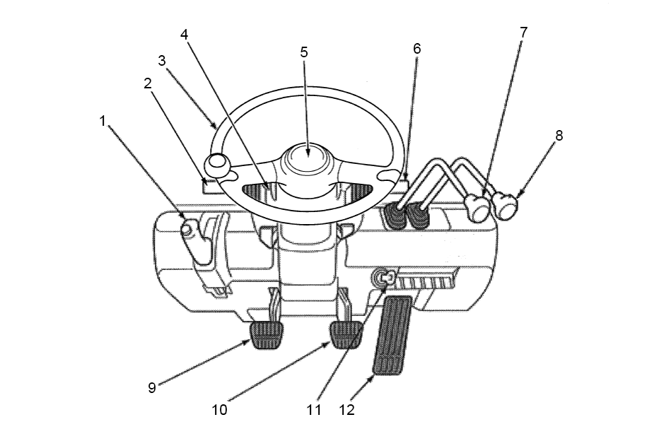
トルクコンバータ式運転席図
1.駐車ブレーキレバー
10.ブレーキペダル
2.前後進レバー
11.始動スイッチ
3.ハンドル
12.アクセルペダル
4.コンビネーションメータ
5.警音器スイッチ
6.方向指示器/ライトスィッチ
7.リフトレバー
8.ティルトレバー
9.インチングペダル

Slide 13
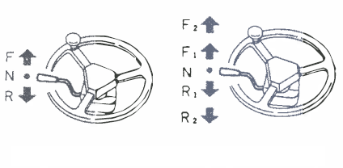
トルコン車の加減速操作
(1速トルコン車)
(2速トルコン車)

Slide 14
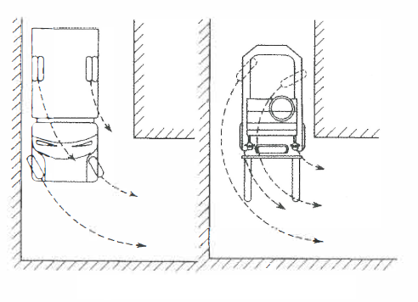
コーナーを曲がる時の相違点
自動車
フォークリフト

Slide 15
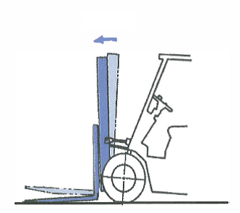
マストの前傾
前へ倒す

Slide 16
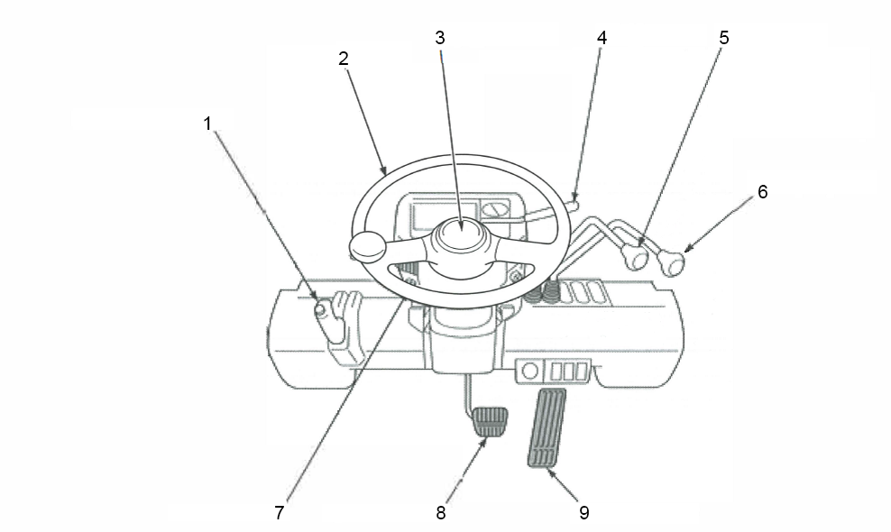
バッテリ式カウンタバランスフォークリフトの運転席
1.駐車ブレーキレバー
2.ハンドル
3.警音器スイッチディスプレイ
4.前後進レバー
5.リフトレバー
6.ティルトレバー
7.ライトスイッチ
8.ブレーキペダル
9.アクセルペダル

Slide 17
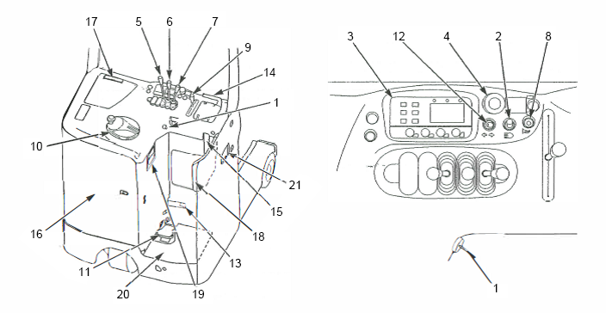
立席式リーチフォークリフトの運転席
1.始動スイッチ
12.ターンシグナルスイッチ
2.ランプスイッチ
13.バッテリロックペダル
3.メータパネル
14.アシストグリップ
(バッテリ容積表示、アワメータ表示
故障コード表示、調整モード表示)
15.作動油レベルゲージ
4.電源緊急カットボタン
16.後部ドアー
17.メモバインダー
5.リフトレバー
18.ヒップサポート
6.ティルトレバー
19.充電パネル
7.リーチレバー
20.フロアプレート
8.ホーンボタン
(インターロックスイッチ)
21.バッテリプラグ
9.アクセルレバー
10.ハンドル
11.ブレーキペダル

Slide 18
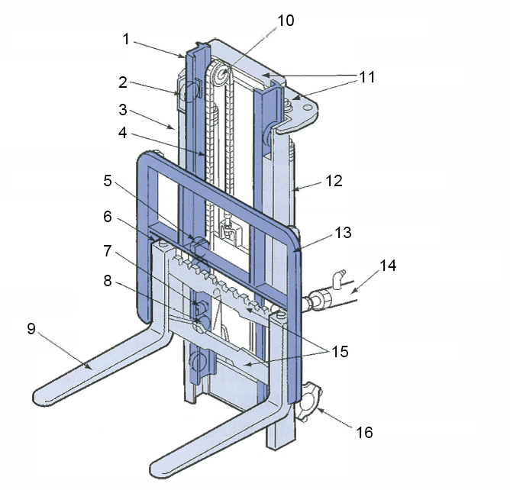
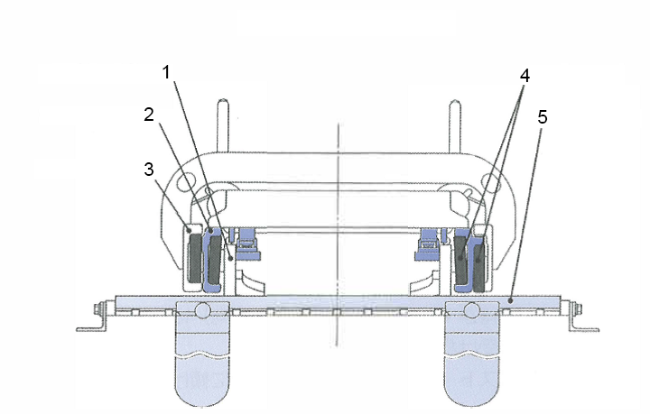
荷役装置の各部の名称
1.インナーマスト
1.リフトブラケット
2.リフトローラ
2.インナーマスト
フォーク上面から見た図
3.アウターマスト
3.アウターマスト
4.リフトチェーン
4.リフトローラ
5.リフトローラ
5.フィンガーバー
6.ティルトレバー
7.フォークストッパ
8.リフトローラ
9.フォーク
10.チェーンホイール
11.クロスビーム
12.リフトシリンダ
13.バックレスト
14.ティルトシリンダ
15.フィンガーバー
16.マストサポート

Slide 19
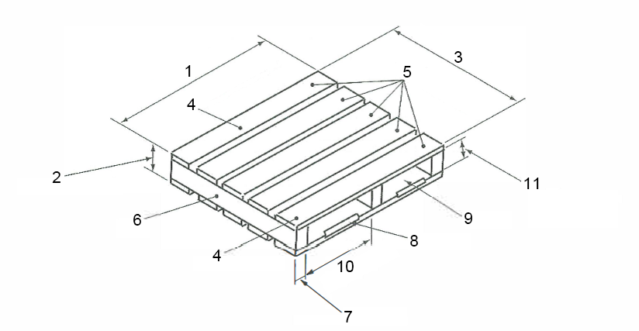
パレット各部の名称
1.パレットの幅
2.パレットの高さ
3.パレットの長さ
4.エッジボード
5.デッキボード
6.けた
7.けたの幅
8.面取り部
9.差込口
10.差込口の幅
11.差込口の高さ(けたの高さ)

Slide 20
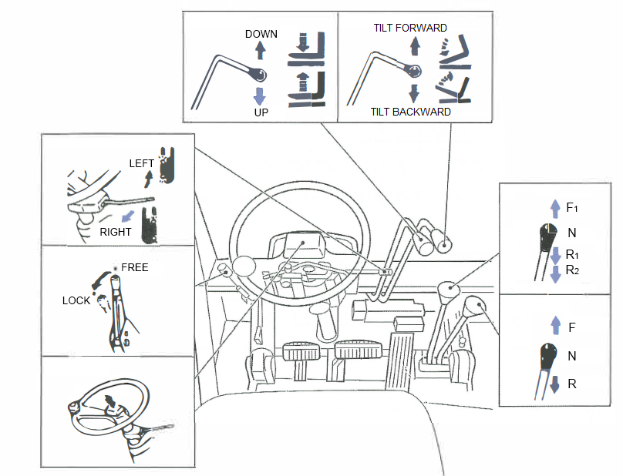
レバー操作の例
リフトレバー
下降
ティルトレバー
前領
上昇
後領
ターンシグナルスイッチ
左折
変速レバー
1連
右折
中立(N)
駐車ブレーキレバー
2連
フリー
ロック
前進(F)
中立(N)
ホーンボタン
ホーン作動
後進(R)
変速レバー

Slide 21
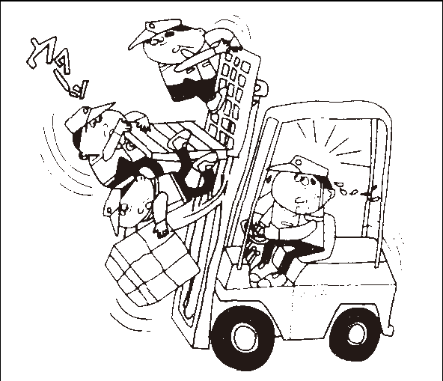
乗車禁止

Slide 22
積荷上昇時の走行禁止

Slide 23
定期自主検査

Slide 24
過労運転、飲酒運転の禁止

Slide 25
安全な服装で作業
ヘルメット
あごひも
安全靴

Slide 26
始業点検
作業点検
終わるまで
だめ！

Slide 27
車両への乗降

Slide 28
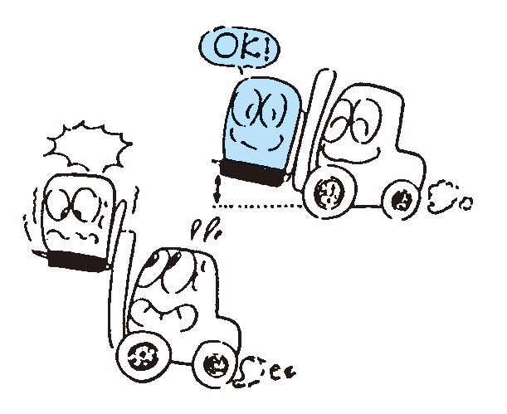
フォークは下げて走行

Slide 29
登坂は前進、降坂は後進で

Slide 30
異常を発見したら、すぐ修理

Slide 31
過大な荷を積まない

Slide 32
フォークの下は立入り禁止

Slide 33
人を乗せてのリフトは禁止

Slide 34
つり上げ作業禁止

Slide 35
換気の良い場所で充電

Slide 36
充電中はバッテリカバー開放

Slide 37
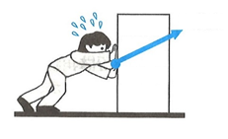
カの三要素
B方向
C大きさ
A作用点

Slide 38
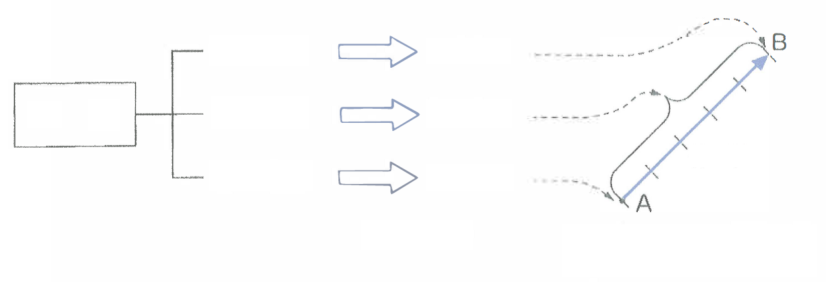
カの作用線
①方向
矢の向き
力
②大きさ
矢の長さ
作用線
③作用点
矢の根本
力の三要素
力の大きさを長さで表す線
(例 1N=1cm)

Slide 39
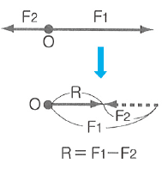
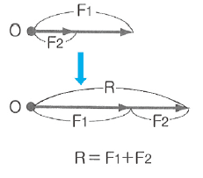
直線上の力の合成

Slide 40
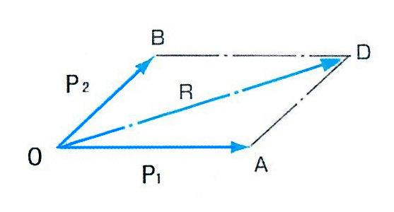
力の平行四辺形の法則

Slide 41
カの分解(1)
分力Fa
合力Ｒ
(Fの反力)
分力Fb

Slide 42
カの分解(2)

Slide 43
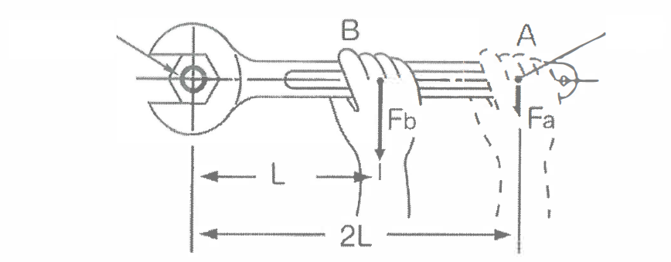
締め付ける力のモーメント
回転軸Ｏ
力点

Slide 44
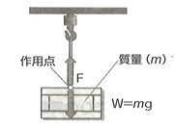
カのつり合い
作用点
質量

Slide 45
一点に作用するカのつり合い
質量

Slide 46
平行力のつり合い
天びん

Slide 47
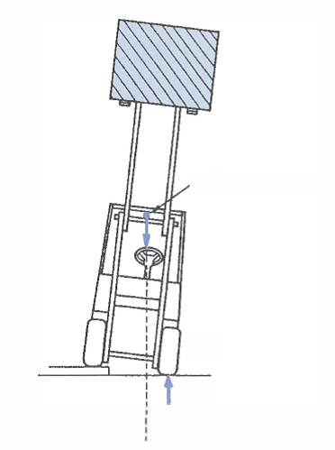
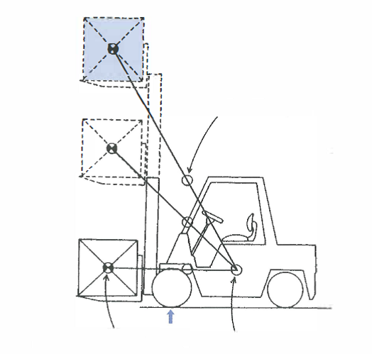
・全体の重心(G)の移動
・段差のある場所での転倒の危険性
全体の重心(G)
全体の重心(G)
前輪
荷物の重心(G1)
支点
車体の重心(G2)
支点

Slide 48
・フォークリフトの重心位置
・重心が片寄った場合
前輪
加速度
急旋回
フレーム
後輪
リヤアクスル
センターピン
重心位置がG2の場合は車体が安定するが、
Ｇ１やG３にある場合には、転倒の危険がある。

Slide 49
フォークリフトと慣性力

Slide 50
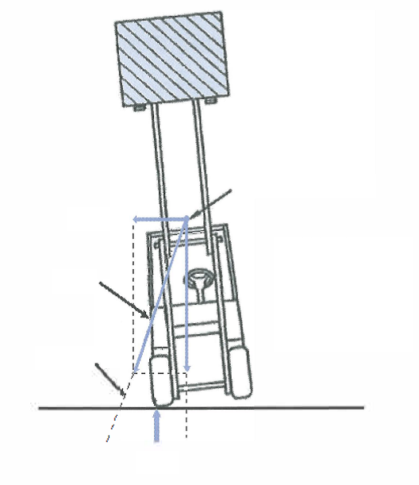
遠心力による転倒
全体の重心位置
遠心力
全体の重量と遠心力の合力の
合力
作用線がタイヤ(支点)の外側に
出ると転倒する
作用線
支点

